Slide 1


Introducción a Unity
IV - Escenas, GameObjects y Componentes
Diplomatura en Deportes Electrónicos
1 de 8

Slide 2
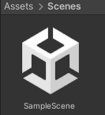
Escenas
Las escenas son nuestro área de trabajo
Contienen todos los GameObject que conforman nuestro juego
Pueden representar 1 nivel del juego, una pantalla, o en algunos juegos representan la totalidad del mismo (Llamados juegos mono escena).
Por defecto, al crear un proyecto se crea una escena llamada “Sample Scene”
Diplomatura en Deportes Electrónicos
2 de 8

Slide 3
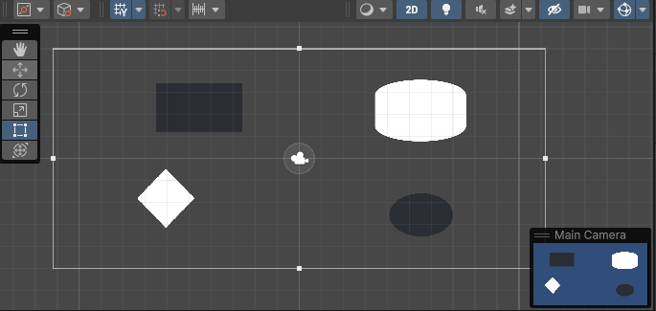
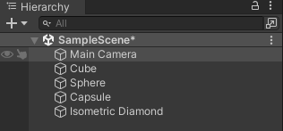
Escenas
Por defecto todas las escenas se crean con un GameObject llamado “Main Camera”
Esta se encargará de ser los “ojos” del jugador final dentro de la escena
Si la seleccionamos dentro de nuestra jerarquía, podremos previsualizar lo que vería el jugador desde la perspectiva de la cámara
Diplomatura en Deportes Electrónicos
3 de 8

Slide 4
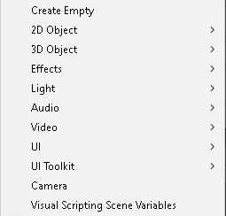
GameObjects
Son los bloques fundamentales de Unity
Todo objeto en nuestros juegos serán GameObjects (Personajes, Coleccionables, Cámara, Iluminación, Efectos Esceciales, etc)
Su funcionalidad principal es la de ser contenedores de componentes, los cuales les agregan funcionalidad.
Si hacemos click derecho en la jerarquía, podremos agregar GameObjects vacíos o GameObjects preconfigurados por Unity
Diplomatura en Deportes Electrónicos
4 de 8

Slide 5
Componentes
Los componentes son las piezas funcionales de Unity. Estos contienen propiedades que definen el comportamiento de nuestro GameObject
Si hacemos click en un GameObject de nuestra escena, podremos inspeccionarlo en el Inspector
El inspector nos dejará Ver, Editar, Agregar y Eliminar Componentes de nuestro GameObject
Por defecto, todos los GameObject vienen con un componente llamado “Transform” que define la ubicación, rotación y escala del GameObject en la escena. Este componente no puede ser eliminado.
Diplomatura en Deportes Electrónicos
5 de 8

Slide 6
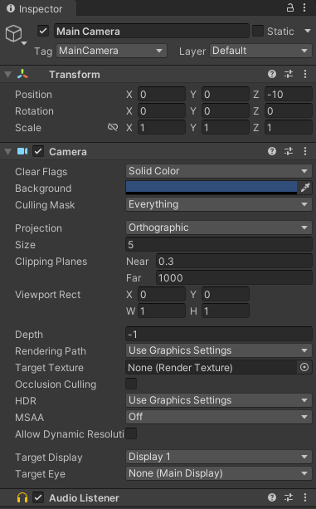
Componentes
Datos del GameObject
Componente Transform
Componente Camera
Componente Audio Listener
Diplomatura en Deportes Electrónicos
6 de 8

Slide 7
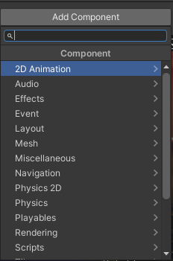
Componentes
Si hacemos click en “Agregar Componente” se nos abrirá un menú desplegable con todos los tipos de componentes que están incorporados por defecto en Unity, separados por categorías
Unity cuenta de muchos componentes, cada uno con un objetivo y funcionalidad específicos
En este curso nos concentraremos en el uso de algunos componentes “Básicos”, pero pueden experimentar con otros componentes
La documentacion oficial de unity nos provee de una descripción del funcionamiento de cada componente
Diplomatura en Deportes Electrónicos
7 de 8

Slide 8
Componentes Básicos
Icono | Nombre | Descripción
 | Transform | Nos permite modificar la posición, rotación y escala de un GameObject dentro de la escena. Si nuestro GameObject es hijo de otro GameObject, este transform será relativo al transform del padre.
 | Sprite Renderer | Nos permite asignar un sprite (imagen 2D) a un GameObject, que será dibujado en la posición del objeto cuando este sea apuntado por la cámara.
 | Collider | Nos permite asignarle un espacio físico dentro de la escena a un objeto. Esto permite que pueda “Colisionar” con otros objetos que también tengan collider. La forma del collider puede diferir con la forma del sprite del GameObject.
 | Rigid Body | Nos permite asignarle una masa al GameObject, por lo cual puede ser afectado por fuerzas externas, entre ellas la fuerza gravitatoria.
 | Audio Source | Nos permite agregar una fuente de sonido al GameObject, esta fuente de sonido puede ser espacial (Dependiendo de la distancia al GameObject es atenuada o aumentada), o absoluta.
 | Audio Listener | Usualmente agregado a la cámara. Funcionan como las “orejas” del jugador.
 | Script | Permite agregar un comportamiento personalizado al GameObject. Se requiere de conocimiento en programación para poder utilizarlos. Se programan en C#.
Diplomatura en Deportes Electrónicos
8 de 8

